Slide 1
Mata Atlántica
Marina eduarda

Slide 2
Vegetação
A Mata Atlântica é uma formação vegetal que está presente em grande parte da região litorânea brasileira. Ocupa, atualmente, uma extensão de aproximadamente 100 mil quilômetros quadrados. É uma das mais importantes florestas tropicais do mundo, apresentando uma rica biodiversidade.

Slide 3
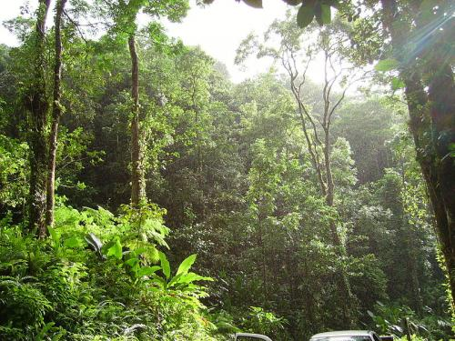

Slide 4
Fauna
- Mico-leão-dourado (risco de extinção) - Bugio (risco de extinção) - Tamanduá bandeira (risco de extinção) - Tatu-canastra (risco de extinção) - Arara-azul-pequena (risco de extinção) - Muriqui - Anta - Onça Pintada (risco de extinção) - Jaguatirica - Capivara

Slide 5
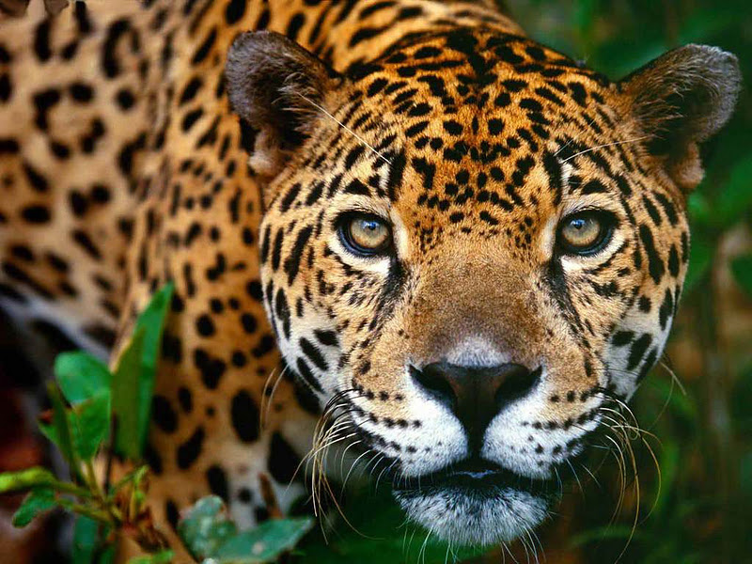

Slide 6
Flora
O conjunto de fitofisionomias que forma a Mata Atlântica propiciou uma significativa diversificação ambiental, criando as condições adequadas para a evolução de um complexo biótico de natureza vegetal e animal altamente rico. É por este motivo que a Mata Atlântica é considerada atualmente como um dos biomas mais ricos em termos de diversidade biológica do Planeta.

Slide 7
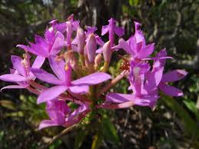

Slide 8
Clima
O clima predominante nas regiões de mata Atlânticaé o tropical úmido com temperaturas elevadas e chuvas abundantes sem apresentação de períodos de estiagem, além disso, possui aspectos particulares como vegetação típica de ambiente úmido, é constantemente verde, grande proximidade entre as árvores (densas).

Slide 9
